Slide 1
Motivasjon – Mestring - Muligheter Ungdomstrinnet Melding til Stortinget nr. 22 (2010-2011)
Kunnskapsminister Kristin Halvorsen
29. april 2011

Slide 2
Melding til Stortinget..
…med ny kurs for ungdomstrinnet

Slide 3
Bedre læringsmiljø
”Enig” (helt+litt)
”Helt enig”
Kilde: Nova 2011

Slide 4
Bedre resultater

Slide 5
Men fallende motivasjon
Kilde: Elevundersøkelsen 2010

Slide 6
Felles skole – variasjon, ikke sortering
Fellesskole med økt mangfold og variasjon
Nei til sortering gjennom fast nivåinndeling
Mer praktisk, variert og med flere valg for alle
Ikke tidlig spesialisering som stenger veier videre
En moderne fellesskole styrker
Læring: Elevene bidrar til hverandres læring
Læringsmiljø: Elevene lærer å møte forskjellighet
Sosial utjevning: Alle møtes med høye forventninger

Slide 7
Motivasjon – Mestring – Muligheter gjennom…
Større valgfrihet
Bedre og mer praktisk opplæring

Slide 8
Innføring av valgfag
1 ½ time valgfag i uka pr trinn (4 ½ uketime totalt)
Gradvis innfasing 2012- 2014
½ time er ny tid, 1 time er omdisponering av eksisterende timer
Utvikling av 10-12 ulike valgfag

Slide 9
Elevrådsarbeid og elevmedvirkning
Ikke lenger eget fag
Elevenes mulighet til elevrådsarbeid i skoletiden forskriftsfestes
Veiledningsmateriell i elevmedvirkning og demokratiforståelse

Slide 10
Økt fleksibilitet
Større frihet til skolene
lokale faglige prioriteringer
Fag- og timefordelingen endres
frigjøring av tid
Åpner for variasjon og tilpasset opplæring

Slide 11
Valgfag
Fleksibilitet
Arbeidsmåter
Mer praktisk og relevant

Slide 12
Bedre og mer praktisk opplæring
…i alle fag
Skolebasert program i klasseledelse
– alle skoler 2012 – 2016
Kamp mot matteangst
Forsterket lesesatsing (gutter)

Slide 13
Bedre og mer praktisk opplæring
…i alle fag (forts.)
Arbeidslivsfaget frivillig fra 2012
Praktiske og estetiske fag
Kroppsøving
Ny GIV!
Fag på høyere nivå
Nettbaserte løsninger
Elevmedvirkning - forskrift
Nasjonale sentre bidrar

Slide 14
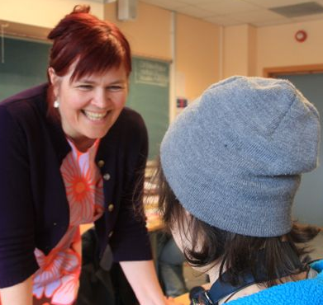
Færre elever per lærer…
Regulering varslet i forslag til budsjett for 2011
Høringsnotat om ressursnorm varsles i meldinga

Slide 15
Strategi for gjennomføring i dialog med kommunene, skoleledere, lærere, elever, foreldre
Bedre samordning
Tydelig formidling av prioriterte mål
Klar rolleforståelse og ansvarsfordeling
Utvikling av lokal kapasitet og støtte

Slide 16
Motivasjon – Mestring - Muligheter Ungdomstrinnet Melding til Stortinget nr. 22 (2010-2011)
Kunnskapsminister Kristin Halvorsen
29. april 2011

